Slide 1
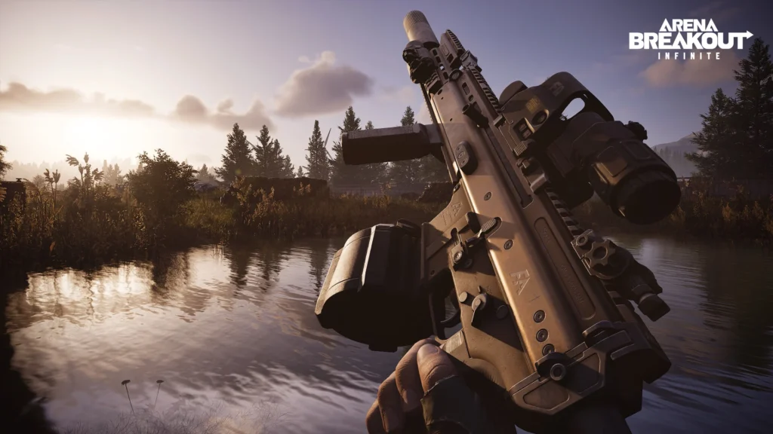
Arena breakout infinite
Richard Kubík

Slide 2
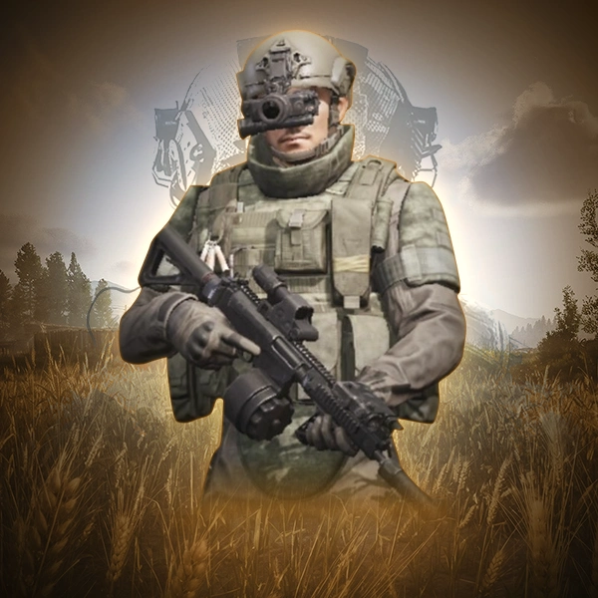
O hře
Je to realistická taktická střílečka zaměřená na extrakci, která nabízí intenzivní zážitky z boje, rabování a přežití.
Hra umožňuje rozsáhlé úpravy zbraní s více než 700 modifikacemi, což hráčům poskytuje možnost vytvořit si ideální vybavení.

